Slide 1
Module 1 :
Développement web Front-End

Slide 2
LES CONCEPTS DE BASE DU WEB FRONT-END
- Fondamentaux des sites web statiques
Un site Web statique consiste en une série de fichiers HTML, chacun représentant une page physique d'un site Web. Sur les sites statiques, chaque page est un fichier HTML distinct.
Les sites Web statiques sont assez simples et tous les sites Web ont été construits de cette façon pendant les premières années du World Wide Web.

Slide 3
C’est quoi le front-end?
Le front-end
correspond à la partie visible et interactive d'un site web ou d'une application, c'est-à-dire tout ce que l'utilisateur voit et manipule directement sur son écran.
est construit à l'aide d'une combinaison de technologies telles que le langage de balisage hypertexte (HTML), JavaScript et les feuilles de style en cascade (CSS).

Slide 4
Rôle du front-end
Les développeurs front-end conçoivent et construisent les éléments de l'expérience utilisateur sur la page Web ou l'application, y compris notamment
les boutons,
les menus,
les pages,
les liens,
les graphiques,
etc.

Slide 5
Présentation des Frameworks front-end :
Qu’est-ce qu’un framework ?
Un framework est une boîte à outils couplée à une bibliothèque pour programmeur informatique. Il permet d’aider les programmeurs dans leur travail en leur proposant des morceaux de code pour mettre en place des fonctionnalités couramment demandées pour des applications. Par exemple, le multilinguisme, la gestion de la sécurité, la modularité (c’est-à-dire la possibilité pour l’utilisateur de personnaliser son interface). L’avantage est que les programmeurs ne réinventent pas la roue chacun dans leur coin en programmant de A à Z tous les aspects de l’application demandée par le client.

Slide 6
Présentation des frameworks front-end
Il faut savoir aussi qu’un projet nécessitera souvent l’utilisation de plusieurs frameworks. En effet, les frameworks sont généralement spécialisés dans un domaine bien précis :
Un framework back-end permet à l’application de communiquer avec la base de données qui renferme des renseignements aussi précieux que les informations sur les utilisateurs, les sessions en cours, les articles en vente sur votre site…
Exemples: Node JS est un exemple de framework back-end, tout comme Ruby, Laravel, Django, Flask…
Un framework front-end applicatif permet de créer une interface pour que l’utilisateur puisse utiliser l’application.
Exemples: Angular JS, React, Vue JS.
un framework front-end de présentation permet de définir l’apparence de l’application pour l’utilisateur.
Exemple: Bootstrap.

Slide 7
Pourquoi utiliser les frameworks ?
L’utilisation d’un framework n’est pas obligatoirement nécessaire dans un projet informatique, quelle que soit sa taille.
Cependant, un framework est comme un squelette applicatif avec sa boîte à outils qui permet de développer plus vite car intègre une bonne partie de l’architecture, et invite les développeurs à suivre les normes de développement et de nommage tendant à une meilleure qualité du code.

Slide 8
Les avantages d’un framework ?
Avantages non négligeables :
Les développeurs se concentrent uniquement sur la partie métier puisque toutes les couches techniques sont déjà intégrées dans le framework.
L’architecture permet la séparation des couches techniques logiques afin de faciliter le développement en équipe, la maintenance et l’évolution.
La maintenance et l’évolution du framework sont gérées par l’organisme fondateur

Slide 9
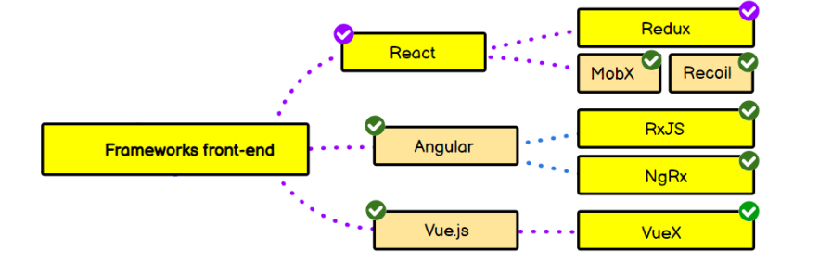
Les frameworks front-end

Slide 10
Pourquoi un Framework ou bibliothèque front-end ?
Avant l’arrivée des bibliothèques et Framework Front-end:
les sites web étaient développés avec HTML, CSS, Java Script native,
le site est constitué par plusieurs pages html,
Quand l’utilisateur demande ou poste une information toute la page est envoyée
Conséquence: Il y a
lenteur de rafraichissement,
une charge sur le serveur et le navigateur.

Slide 11
Pourquoi un Framework ou bibliothèque front-end ?
L’approche des bibliothèques et Frameworks Front-end consiste à découper l’interface utilisateur en un ensemble de morceaux dits composants réutilisables

Slide 12
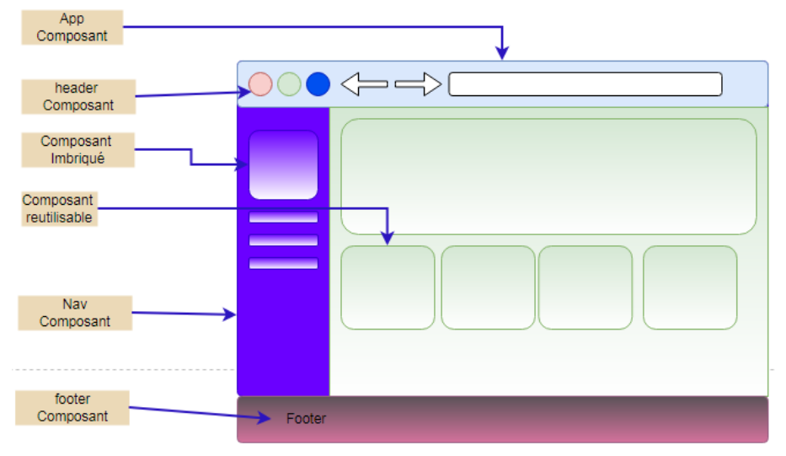
Pourquoi un Framework ou bibliothèque front-end ?

Slide 13
Pourquoi un Framework ou bibliothèque front-end ?
On utilise un framework ou une bibliothèque front-end (comme React, Vue.js ou Angular) pour créer des interfaces web interactives plus rapidement, sans avoir à tout coder à partir de zéro
Les principaux avantages
Gain de temps : Ils fournissent des composants prêts à l'emploi (boutons, formulaires, barres de navigation) pour éviter de réinventer les bases.
Gestion dynamique de l'affichage : Ils synchronisent automatiquement l'état des données avec l'écran (le DOM), ce qui évite des manipulations de code répétitives et sources d'erreurs.

Slide 14
Pourquoi un Framework ou bibliothèque front-end ?
Structure et organisation : Ils imposent une architecture claire (souvent basée sur des composants), ce qui rend le code plus facile à lire, à maintenir et à faire évoluer.
Performance et interactivité : Ils permettent de construire des applications fluides où les pages s'actualisent sans avoir à recharger tout le navigateur.

Slide 15
Structuration sémantique des données en HTML5 et CSS3
La structuration sémantique en HTML5 consiste à utiliser des balises qui décrivent le sens du contenu plutôt que son apparence, tandis que le CSS3 gère exclusivement la mise en forme visuelle

Slide 16
Rôle de la sémantique en HTML5
- Définition du sens : Des balises comme <header>, <nav>, <article>, <section> et <footer> indiquent explicitement la nature du bloc qu’elles contiennent
- Abandon des balises génériques : Les éléments neutres comme <div> ou <span> n'apportent aucun contexte et doivent être réservés aux cas sans alternative sémantique
- Accessibilité (a11y) : Les lecteurs d'écran utilisent cette structure pour guider les personnes malvoyantes à travers les sections principales de la page
- Référencement (SEO) : Les robots des moteurs de recherche comprennent mieux la hiérarchie et l'importance des informations d'un site

Slide 17
Apport du CSS3 pour la mise en page
- Séparation des préoccupations : Le style (couleurs, polices, dispositions) est entièrement délégué aux feuilles de style CSS et non au HTML.
- CSS sémantique : Consiste à cibler directement les balises sémantiques ou des classes explicites qui reflètent l'état du contenu, garantissant un code maintenable.
- Outils modernes de mise en page : L'utilisation conjointe de Flexbox et de Grid Layout en CSS3 permet d'organiser visuellement les blocs sémantiques HTML sans modifier la structure des données.

Slide 18
Design adaptatif (adaptive web design)
C’est une technique de conception de sites web qui utilise plusieurs mises en page fixes prédéfinies pour s'adapter à des tailles d'écran spécifiques

Slide 19
Design adaptatif (adaptive web design)
Comment ça fonctionne ?
- Le système détecte l'appareil ou la largeur exacte de l'écran de l'utilisateur.
- Le site choisit automatiquement la mise en page fixe (parmi plusieurs options créées à l'avance) qui correspond le mieux à cet écran.
- Contrairement au design fluide, la disposition ne change pas de taille en continu lorsque l'on redimensionne la fenêtre du navigateur

Slide 20
Design adaptatif (adaptive web design)
Les points clés
Mises en page fixes : Le design est conçu pour des largeurs d'écran précises (par exemple, mobile, tablette et ordinateur).
Contrôle total : Il offre un contrôle précis sur l'apparence et le contenu affiché pour chaque type d'appareil.
Différence avec le responsive : Le responsive design utilise une seule grille fluide qui s'ajuste continuellement, tandis que l'adaptatif bascule entre des versions distinctes.

Slide 21
Design adaptatif (adaptive web design)
Avantages et limites
- Avantages : Offre une expérience sur mesure et très optimisée pour chaque support.
- Limites : Sa mise en place est plus complexe, plus longue et plus coûteuse car elle demande de créer plusieurs versions d'une même page.

Slide 22
Dynamisation des interfaces
Elle consiste à rendre une interface utilisateur interactive et réactive aux actions de l'utilisateur en temps réel, sans avoir à recharger toute la page.
Principe de la dynamisation des interfaces
Une interface dynamique adapte son contenu, son style ou sa structure selon le comportement de l'utilisateur (clics, survols, saisie de formulaires). Par exemple, un champ supplémentaire apparaît dans un formulaire lorsqu'une option spécifique est sélectionnée

Slide 23
Dynamisation des interfaces
Avantages principaux
Réactivité : Réponse immédiate aux actions de l'utilisateur.
Expérience utilisateur (UX) : Navigation plus fluide, épurée et naturelle qui réduit la charge cognitive.
Performance : Moins de rechargements complets de pages, ce qui économise la bande passante et accélère l'utilisation

Slide 24
Manipulation du DOM
Le DOM (Document Object Model) est une interface de programmation qui représente une page web sous forme d'un arbre d'objets, permettant aux scripts (comme JavaScript) de lire et de modifier le contenu, la structure et le style du document.
La manipulation du DOM en JavaScript permet de modifier dynamiquement le contenu, la structure et le style d'une page web après son chargement.

Slide 25
Utilité principale
Grâce au DOM, un développeur peut utiliser JavaScript pour :
- Modifier le texte, les images ou les styles CSS d'une page en direct.
- Ajouter ou supprimer des éléments HTML sans avoir à recharger la page.
- Interagir avec l'utilisateur en réagissant à des événements (comme un clic ou une saisie de formulaire).

Slide 26
FIN DU PREMIER MODULE.
RENDEZ-VOUS AU PROCHAIN

